Slide 1

MONO
AI FASHION STORE
AI-Powered Fashion E-Commerce
RÉALISÉ PAR
Saad Bouhamou
with AI Virtual Try-On
ENCADRANT
Yassine Rayri
Projet de Fin d'Études — Licence Professionnelle
PRÉSIDENT DU JURY
Développement Web et Mobile
Nassim Kharmoum
EXAMINATEUR
Kamal Najem
ISMAGI — 2025-2026
MONO — AI Fashion Store
01

Slide 2
01
Plan de Présentation
01
Contexte & Problématique
02
Objectifs
Architecture Générale
20 min
03
04
Technologies Utilisées
8 sections clés
05
Conception du Système
06
Réalisation
07
AI Virtual Try-On
08
Résultats
MONO — AI Fashion Store
02

Slide 3
02
Contexte & Problématique
LE CONTEXTE
LA PROBLÉMATIQUE
• E-commerce mode en forte croissance
• Achat en ligne sans essayage réel
• Taux de retour élevé des articles
• Incertitude client sur taille & style
• Expérience utilisateur standardisée
Comment concevoir une plateforme e-commerce de mode premium qui réduise l'incertitude d'achat en ligne grâce à l'intelligence artificielle, tout en offrant une expérience utilisateur fluide et immersive ?
40-60%
$550B
#1
Taux de retour
mode en ligne
Perte annuelle
globale
Cause : absence
d'essayage
MONO — AI Fashion Store
03

Slide 4
03
Objectifs du Projet
01
02
03
Architecture
Expérience
Innovation
Concevoir une architecture Full-Stack modulaire et évolutive avec séparation Frontend/Backend
Développer une interface premium inspirée des plateformes de luxe avec animations fluides
Intégrer un module d'essayage virtuel par IA avec architecture Provider interchangeable
OBJECTIFS TECHNIQUES
• Authentification JWT sécurisée • Commandes avec gestion de stock
• Catalogue produits avec variants (taille, couleur) • Panier optimiste avec sync Backend
• Dashboard administrateur • Responsive Design mobile-first
MONO — AI Fashion Store
04

Slide 5
04
Architecture Générale
Architecture Full-Stack Découplée — 3 Couches Principales
FRONTEND
Next.js 15
React + TypeScript
Tailwind CSS
App Router
Zustand Stores
Axios API
GSAP Animations
Lenis Scroll
REST API (HTTPS/JSON)
BACKEND
Express.js
Node.js
Layered Architecture
Routes
Controllers
Services
Repositories
DATABASE
MySQL — Prisma ORM
15+ entités | Relations normalisées | Migrations versionnées
MONO — AI Fashion Store
05

Slide 6
05
Conception du Système
MONO — Plateforme E-Commerce de Mode Premium avec Essayage Virtuel IA
Client
API
Serveur
Données
IA
Next.js 15
React + TypeScript
REST API
Axios + JWT
Express.js
Node.js
Prisma ORM
MySQL
Virtual Try-On
Provider Pattern
Design Premium
Architecture Découplée
IA Try-On
Identité visuelle minimaliste luxe
Typographie éditoriale
Animations GSAP fluides
Séparation Frontend/Backend
API REST sécurisées
Évolutivité garantie
Essayage virtuel par photo
Provider interchangeable
Mock → Réel sans refactor
MONO — AI Fashion Store
06

Slide 7
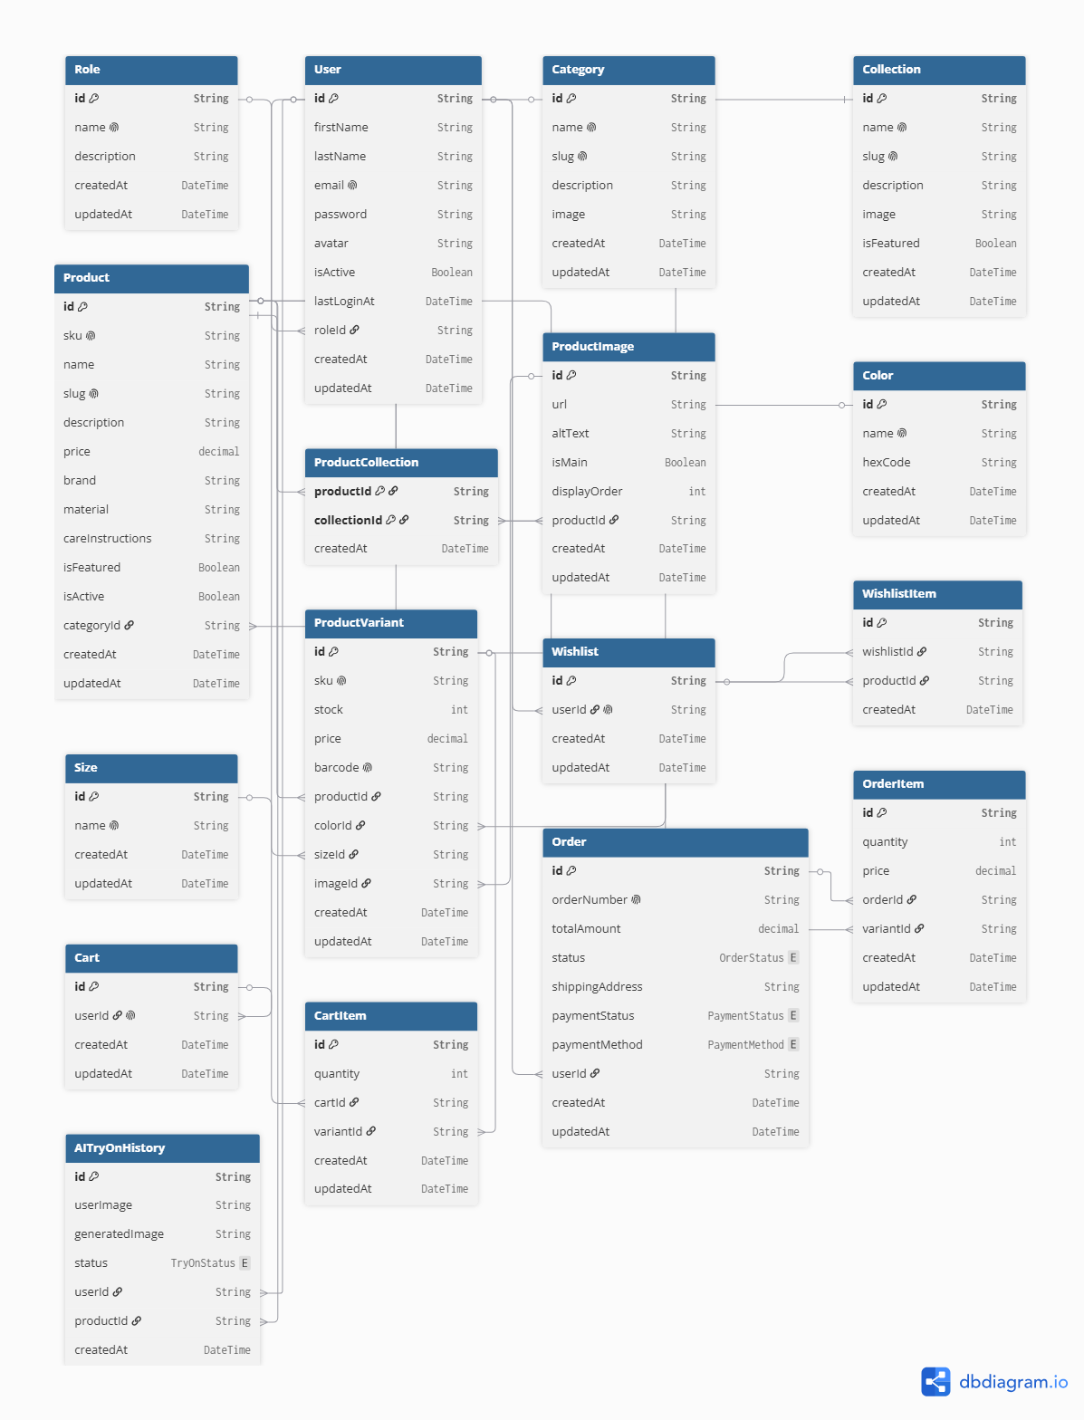
06
Base de Données & (ERD)
SCHÉMA RELATIONNEL (ERD)
ENTITÉS PRINCIPALES
User
Authentification JWT, profil, rôles
Product
Catalogue, variants, images, collections
Variant
Taille, couleur, stock, SKU, barcode
Cart / CartItem
Panier utilisateur avec ligne total
Order / OrderItem
Commandes, statut, paiement
Wishlist
Liste de favoris par utilisateur
TryOnJob
Historique essayage virtuel IA
[INSERT ERD DIAGRAM]
Figure 2.3 — Schéma relationnel Prisma
RELATIONS CLÉS
• User → Orders (1:N) | User → CartItems (1:N)
• Collection → Products (1:N) | Product → Variants (1:N)
• Order → OrderItems (1:N) | OrderItem → Variant (1:1)
MONO — AI Fashion Store
07

Slide 8
07
Implémentation Frontend
STACK TECHNOLOGIQUE
Next.js 15
App Router, RSC, SSR/CSR
React 19
Composants interactifs
TypeScript
Typage statique
Tailwind CSS
Design utilitaire responsive
Zustand
State Management léger
GSAP
Animations premium
ARCHITECTURE DU FRONTEND
app/
Routes Next.js App Router
components/
Composants réutilisables
store/
Zustand (Auth, Cart, TryOn, UI)
services/
API calls avec Axios
hooks/
Logique réutilisable
types/
Définitions TypeScript
FONCTIONNALITÉS CLÉS
• Optimistic UI — Panier réactif sans latence • Responsive — Breakpoints sm/md/lg avec Tailwind
• Auth JWT — Token persistant, intercepteurs Axios • Animations — GSAP ScrollTrigger + Lenis smooth scroll
• Adapters — Normalisation des données API
MONO — AI Fashion Store
08

Slide 9
08
Implémentation Backend
STACK TECHNOLOGIQUE
Express.js
Framework API REST
Prisma ORM
Mapping objet-relationnel
MySQL
Base de données relationnelle
JWT
Authentification stateless
Multer
Upload de fichiers
Helmet + CORS
Sécurité HTTP
ARCHITECTURE EN COUCHES
1. Routes
Définition des endpoints API REST
2. Controllers
Réception HTTP, validation, délégation
3. Services
Logique métier, règles de gestion
4. Repositories
Accès données via Prisma
MODULES DÉVELOPPÉS
Auth • Users • Products • Categories • Collections • Variants • Cart • Orders • Wishlist • Upload • AI Try-On
MONO — AI Fashion Store
09

Slide 10
09
AI Virtual Try-On
FONCTIONNALITÉ INNOVANTE — Essayage Virtuel par Intelligence Artificielle
1
2
3
4
Upload Photo
Traitement
IA Try-On
Résultat
Client envoie
son image
Multer sauvegarde
le fichier
Provider génère
le rendu
Image retournée
et sauvegardée
ARCHITECTURE PROVIDER PATTERN
Système de Provider Interchangeable
Statut Actuel
•Architecture Provider Pattern— Simulation développement
• FASHN AI — Intégration future possible
• Replicate — Stable Diffusion API
• Aucune modification du code métier requise
• ✓ Upload image avec Multer
• ✓ Architecture Provider Pattern (5s simulation)
• ✓ Génération URL absolue
• ✓ Sauvegarde DB (TryOnJob)
• ✓ Helmet CORP fix pour images cross-origin
• ○ Fournisseur IA réel — Post-PFE
MONO — AI Fashion Store
10

Slide 11
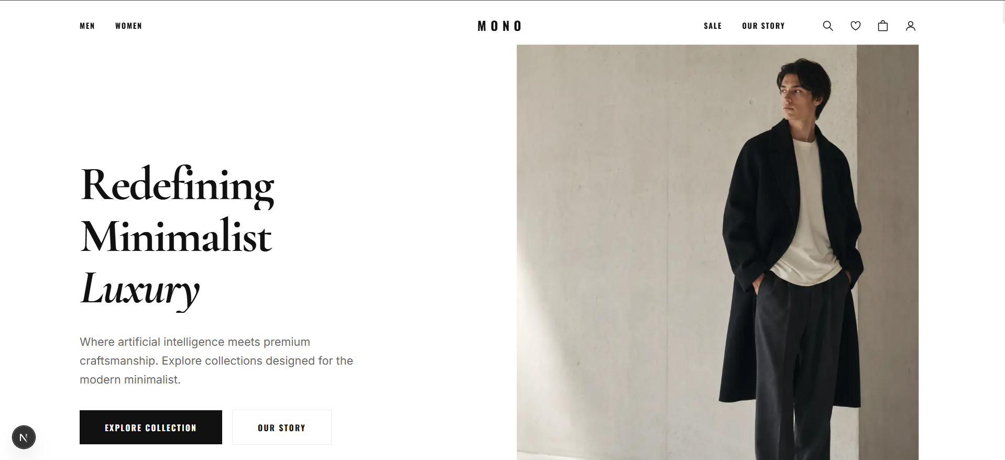
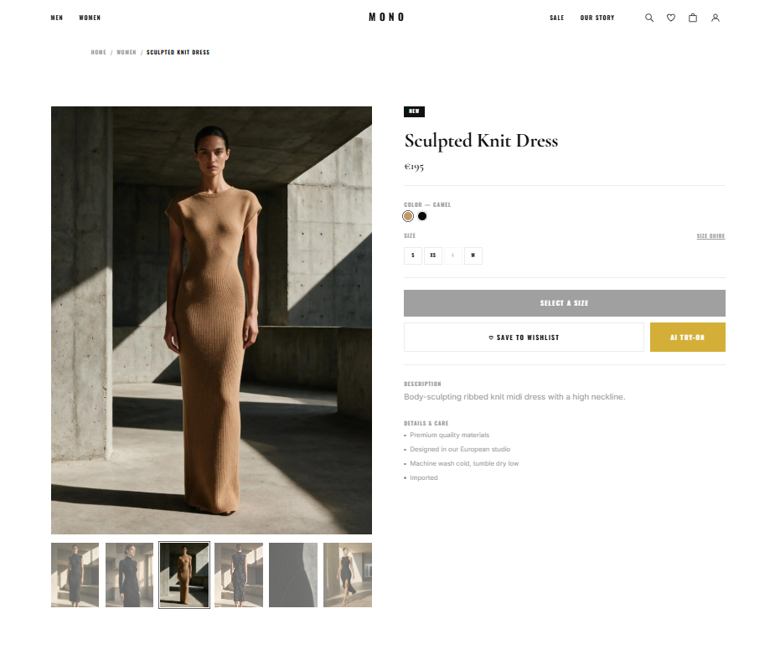
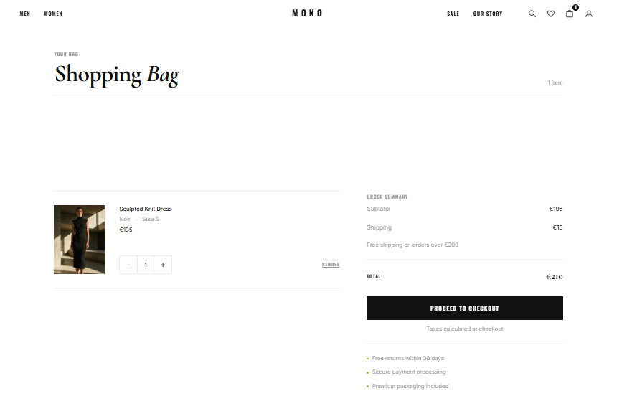
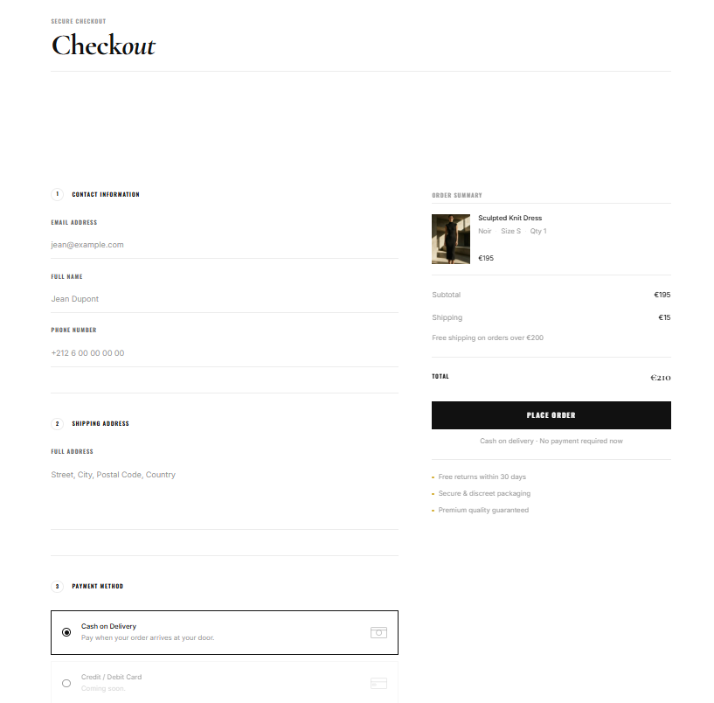
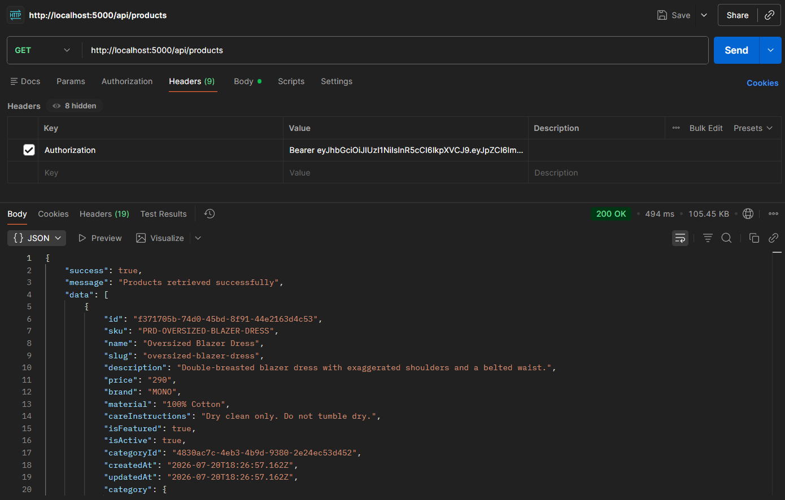
010
Résultats & Démonstration
VALIDATION FONCTIONNELLE
CAPTURES D'ÉCRAN
✓
Authentification JWT
Login/Register/Logout
✓
Catalogue Produits
CRUD complet avec relations
✓
Panier Optimiste
Sync Backend, merge au login
[INSERT: Homepage]
[INSERT: Product Page]
✓
Commandes
Checkout avec stock & facture
✓
Upload & Try-On
Provider Pattern
Hero section luxe
Détail + variants
✓
Responsive
Mobile / Tablet / Desktop
VALIDATION API — Postman
[INSERT: Cart]
[INSERT: Checkout]
[INSERT: Screenshot Postman — GET /api/products avec Bearer JWT]
Panier optimiste
Paiement COD
MONO — AI Fashion Store
11

Slide 12
011
Limites du Projet
◆
◆
◆
AI Virtual Try-On
Paiement COD
Déploiement Local
Architecture basée sur le Provider Pattern
Intégration de plusieurs fournisseurs IA
Mock Provider pour les tests
HuggingFace Provider pour l'intégration d'une IA réelle
Architecture extensible et évolutive
Seul le paiement à la livraison (Cash on Delivery) est implémenté. Aucune intégration Stripe ou PayPal.
L'application n'a pas encore été déployée en production. Tests réalisés uniquement en local.
Raison: Développement & Test
Raison: Contraintes de temps
Raison: Environnement
Ces limites ont été identifiées et documentées comme axes d'évolution prioritaires.
MONO — AI Fashion Store
12

Slide 13
012
Perspectives d'Amélioration
Q1
Fournisseur IA Réel
DÉPLOIEMENT & DEVOPS
Intégration FASHN AI ou Replicate API
Remplacement du Mock Provider
• Docker containerization
• CI/CD pipeline (GitHub Actions)
• Cloud deployment (Vercel + AWS)
• SSL & domaine personnalisé
• Monitoring & logs
Q2
Paiement en Ligne
Stripe Checkout & Webhooks
PayPal integration
Q3
Dashboard Analytics
ÉVOLUTION ARCHITECTURALE
KPIs ventes, revenus, comportement
Graphiques et rapports
• Cache Redis pour performances
• Queue système pour traitement IA
• Microservices pour scalabilité
• Search Elasticsearch produits
Q4
Application Mobile
React Native consommant la même API
iOS & Android
MONO — AI Fashion Store
13

Slide 14
013
Conclusion
RÉSULTATS CLÉS
✓
Plateforme e-commerce Full-Stack fonctionnelle et moderne
✓
Architecture découpée évolutive et maintenable
✓
Interface premium avec animations GSAP fluides
✓
Module AI Try-On avec architecture Provider interchangeable
✓
Authentification JWT sécurisée et gestion des rôles
✓
Panier optimiste avec synchronisation Backend
✓
Base de données relationnelle normalisée (15+ entités)
MONO démontre la faisabilité d'une solution e-commerce moderne combinant luxe, performance et intelligence artificielle.
L'architecture modulaire prépare l'intégration future d'un fournisseur d'IA réel sans modification majeure.
MONO — AI Fashion Store
14

Slide 15
MONO
AI FASHION STORE
Merci de votre attention
RÉALISÉ PAR
Saad Bouhamou
Questions & Discussion
ENCADRANT
Yassine Rayri
PRÉSIDENT DU JURY
Nassim Kharmoum
EXAMINATEUR
Kamal Najem
ISMAGI — 2025-2026
MONO — AI Fashion Store
15

Slide 16
MONO
AI FASHION STORE
Luxury Fashion E-Commerce
RÉALISÉ PAR
Saad Bouhamou
with AI Virtual Try-On
ENCADRANT
Yassine Rayri
Projet de Fin d'Études — Licence Professionnelle
PRÉSIDENT DU JURY
Développement Web et Mobile
Nassim Kharmoum
EXAMINATEUR
Kamal Najem
ISMAGI — 2025-2026
MONO — AI Fashion Store
16

